Slide 1
Från Försäkringskassan till dig
Andreas.cederbom@funka.com
Twitter: @cederbomarn

Slide 2


Slide 3
Testning och godkännandenivåer visade sig bli en central komponent i förstudien och genomförandet

Slide 4
Sådana här krav måste konkretiseras
1.3.1 Information och relationer
Information, struktur, och relationer som förmedlas genom presentation kan bli automatiskt tydliggjord eller finns som text. (Nivå A)

Slide 5
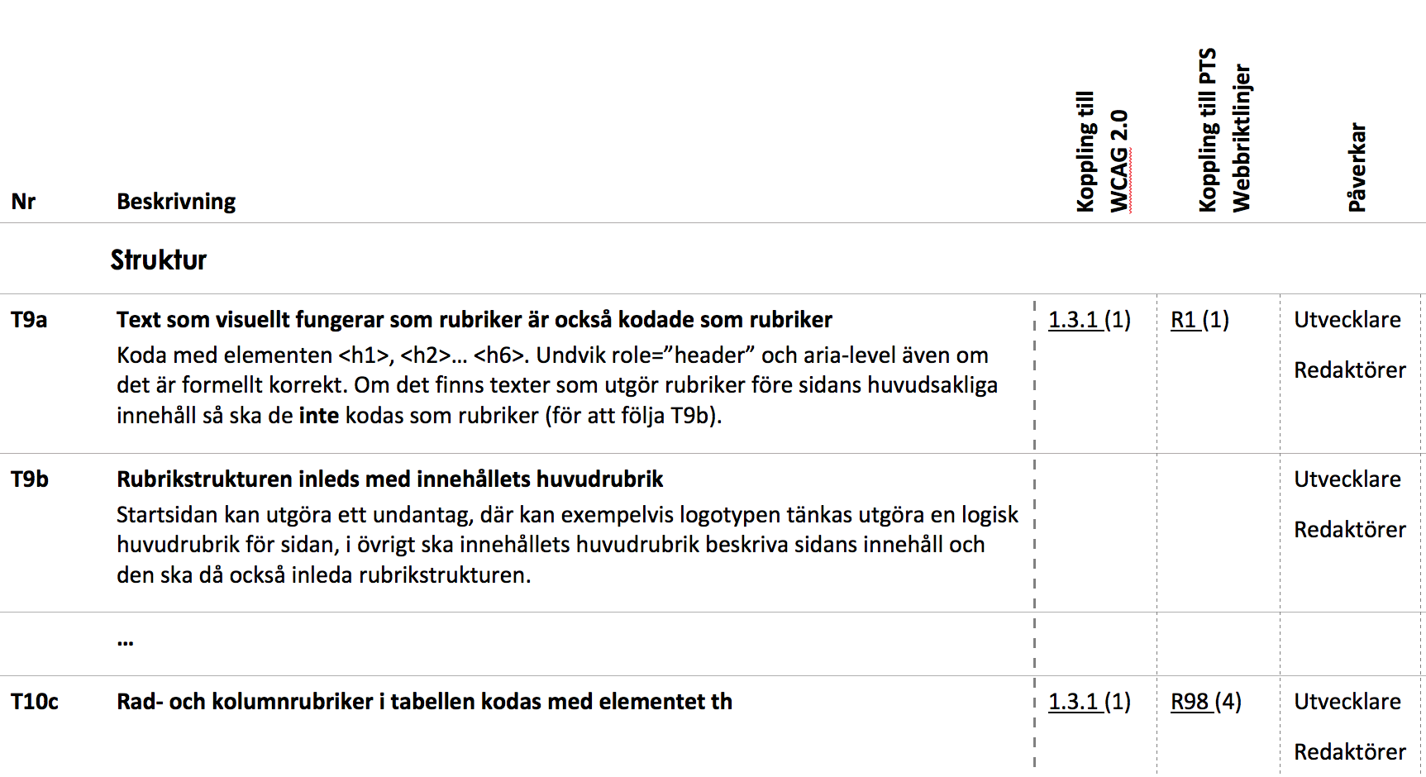

Slide 6

Men vad är ”good enough”?

Slide 7

EN 301 549:
Accessibility requirements for procurement of ICT products and services in Europe

Slide 8
3 typer av krav
Funktionell prestanda
Målbild:
Hårdvara
Funktionalitet
Mjukvara
Krav:
WCAG 2.0 AA
Andra, bakomliggande standarder:

Slide 9
Exempel på grupper / Situationer
4.2.1 Användning utan att se
4.2.3 Användning utan att uppfatta färg
4.2.4 Användning utan att höra
4.2.7 Användning med begränsad funktion
eller styrka i händerna
4.2.10 Användning med begränsad kognitiv förmåga

Slide 10
Testa mot kraven,
men verifiera med användarna

Slide 11
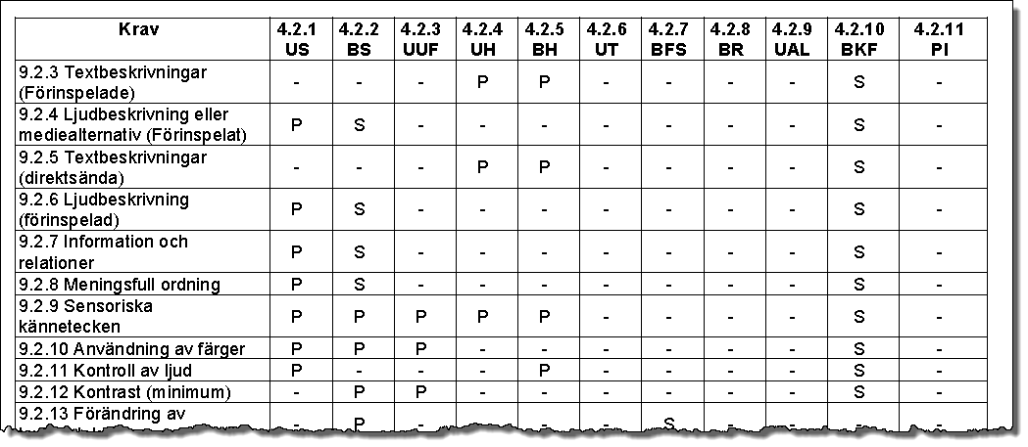

Slide 12
Process
Definiera era krav
Definiera godkännandenivåer
Ta fram användargruppsbeskrivningar
Koppla samman kraven och användargrupperna
Verifiera med användartester
Dokumentera

Slide 13
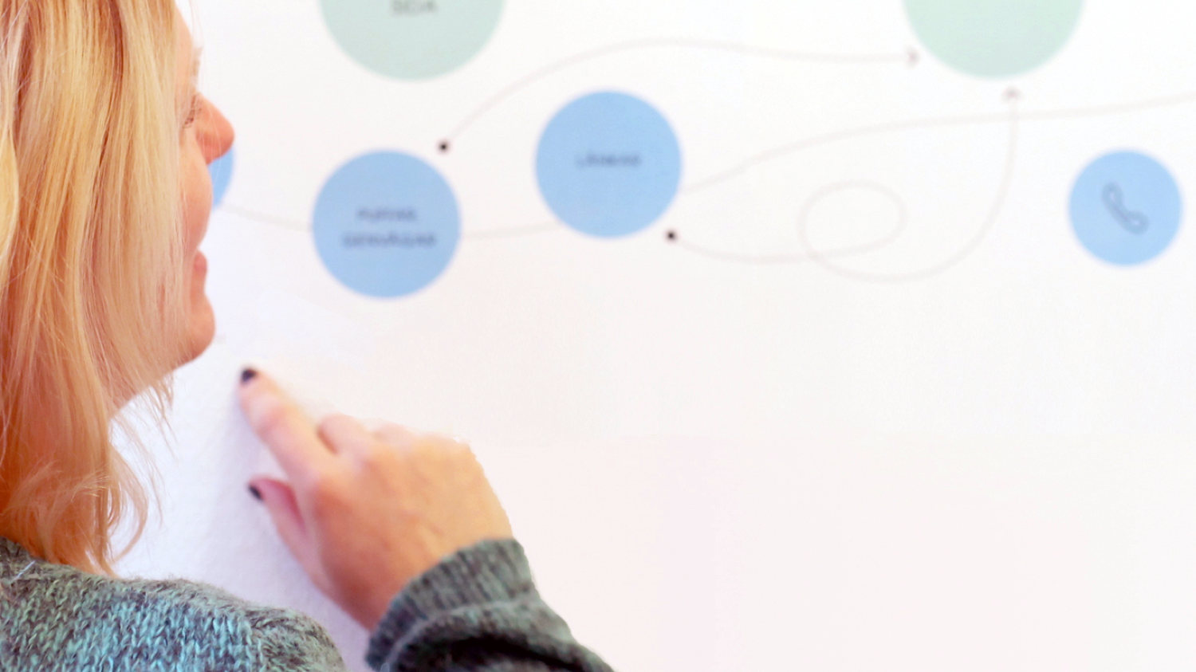
Reflektioner från projektet

Slide 14
Processen viktigare än resultatet

Slide 15
Användarperspektivet
måste lyftas internt

Slide 16
Det finns ett enormt behov av ökad kunskap i hela offentliga Sverige

Slide 17
Take away
Det måste börja med ett beslut från ledningen
Lagkraven är starten, inte målet
Involvera hela verksamheten
Ni måste göra det själva…
…men med stöd
Resultatet är i stort sett känt i förväg…
…men projektet ska ta fram en
vägbeskrivning och en förståelse
Budgetera för ett kontinuerligt arbete

Slide 18

Frågor?

Slide 19

Tack!
Åsa Holmberg
@Webbredaktoren
Christian Rosberg
@c_rosberg
Andreas Cederbom
@cederbomarn

Slide 20
Det finns inga normalanvändare

